Slide 1
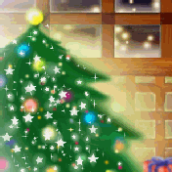
给予树
江西赣县城关小学 郭平华

Slide 2

回家途中，孩子们兴高采烈。 你给我一点儿暗示，我让你摸摸口袋，不断让别人猜测自己买了什么礼物。只有八岁的小女儿金吉娅沉默不语。
兴高采烈
沉默不语

Slide 3
1、用“——”划出金吉娅在商场看到了什么？
2、在金吉娅眼里陌生女孩是个什么样的人？
从哪儿可以看出？用“~~~”划出。
3、金吉娅为此做了什么？

Slide 4

可是妈妈，我们有那么
多人，已经能得到许多礼物了，
而那个小女孩却什么都没有。

Slide 5
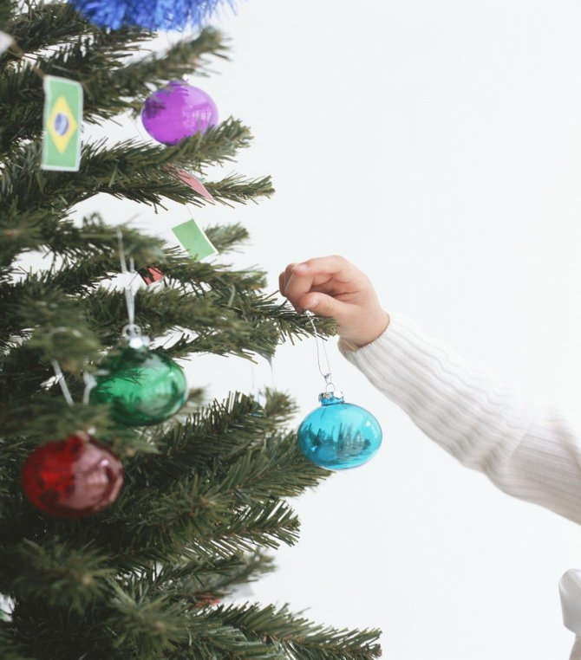

圣诞老人啊，您在哪儿？
又到圣诞节了，我还是什么
也没有。六岁的我没有见过
爸爸和妈妈，更没有过节的
礼物。我多希望拥有一个穿
着裙子的洋娃娃呀！我想做
她的妈妈，不要让她像我一
样成为孤儿。
爱您的小爱丽斯

Slide 6
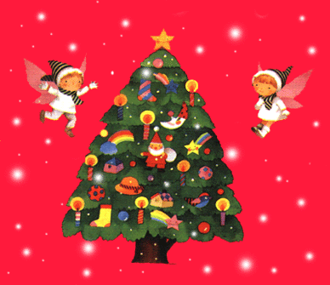

Slide 7
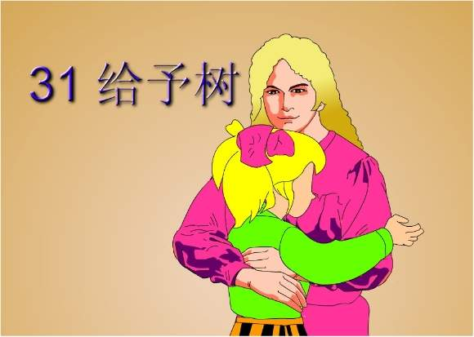
我紧紧地抱着金吉娅。
这个圣诞节,她不但送给
我们棒棒糖,还送给我们
善良、仁爱、同情、体贴，
以及一个陌生女孩
如愿以偿的笑脸。

Slide 8

小练笔
1、 我要替那个小女孩写几句感谢的话。
2、以“我身边的好人好事”为题，写一篇周记。

